Slide 1
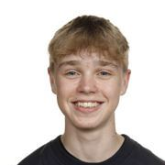
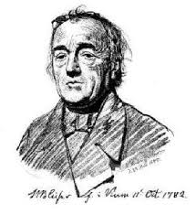
Steen Steensen Blicher
Forfatterskab og Sildig Opvågnen

Slide 2
Seriøst, jeg fatter ikke noget af den her…?
Don’t worry. Du er nok ikke den eneste ☺
Det kan være svært at læse Blicher. Men det er dét værd!
Blichers noveller er –efter manges mening – noget af det bedste danske litteratur, der er skrevet (!)
Sildig Opvågnen er et saftigt trekantsdrama – hvor der virkelig er tænkt over fortæller, komposition og karakterer
Blicher er nyskabende – var den første, der introducerede en jeg-fortæller, som selv var med i handlingen – med alt hvad det medfører!

Slide 3
Diskuter følgende beskrivelse af Erik Harbo, Blicher-ekspert: (Har han ret?)
Til læseren! Læseren, det er dig […]
For dig er Blicher ny, men forfatterskabet er århundreder gammelt, og tusinder af mennesker har før dig læst Blicher. Blicher blev født for ca. 240 år siden, noget der sagtens kan få dig til at sige, ”Det gider jeg ikke, det gamle ****. Giv mig en moderne bog!”
Men jo mere, du sætter dig ind i forfatterskabet, vil du opleve, at han slet ikke er gammeldags. Jo, selvfølgelig er der gammeldags ord, og selvfølgelig omtales der mange ting, som du ikke forbinder med nutiden, men alligevel er der noget moderne og nyt i både handling og sprog. For Blicher var på mange måder en opfinder af en ny dansk stil-art, en ny måde at fortælle på, ofte kortfattet, spidst, men også elegant, søgende. Han har et budskab til os, men han ikke sådan en forfatter, der peger fingre af dig og vil bebrejde dig en masse. Det kunne han sagtens have været, for hans daglige arbejde var at være præst og tage sig af mennesker og deres sorger.

Slide 4
Indledende samtale om novellens karakterer: Karaktererne på SoMe
Lav et (instagram)opslag for én af karaktererne i novellen.
Opslaget skal være et (foto)portræt af én af karaktererne + noget tekst, men I må ikke direkte afsløre, hvem der er tale om – det skal de andre gætte ud fra portrættet + tekst
Tænk over, hvordan karakteren ‘poser’, hvilke genstande, der er med, hvor karakteren befinder sig osv. – alt sammen skal jo iscenesætte netop dén person
I skal bagefter argumentere for jeres valg ud fra tekstnedslag i novellen

Slide 5
Blichers baggrund – og hvorfor man skal læse ham
Læs i Mesterfortællinger – Blichers noveller som værklæsning s. 10-14 (PDF)
Opsamling med jeres stikord

